Slide 1
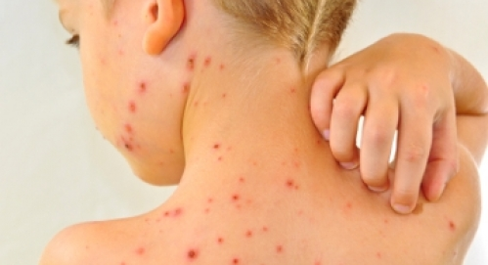
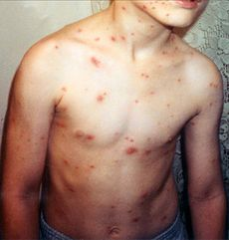
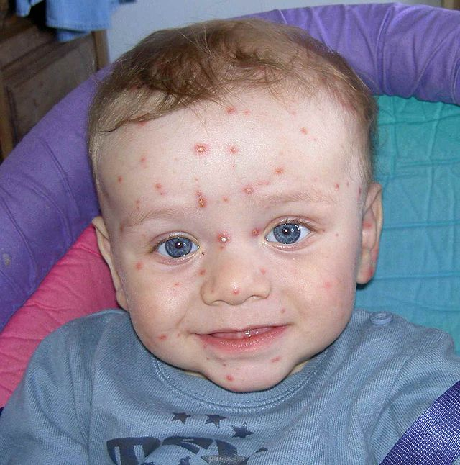
NORICE

Slide 2
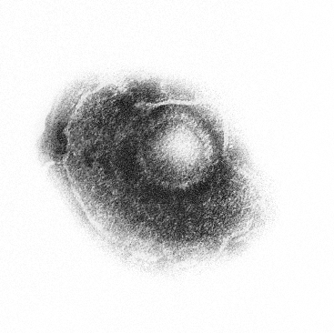
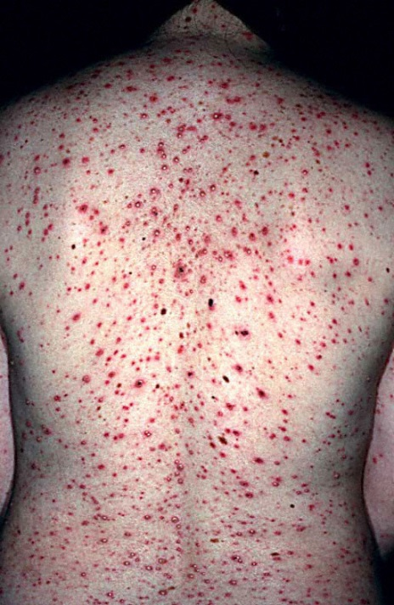
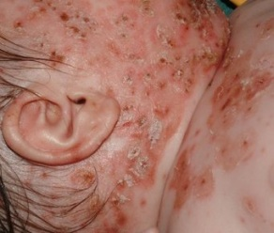
SPLOŠNO
Norice/ Vodene Koze (varicella)
Nalezljiva bolezen (otroci)
Virus noric
Povzroča značilne mehurčaste izpuščaje na koži

Slide 3
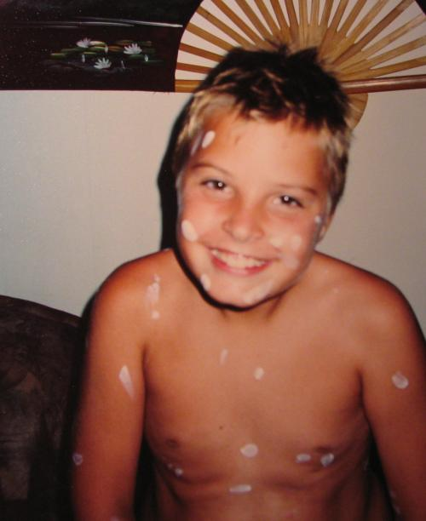
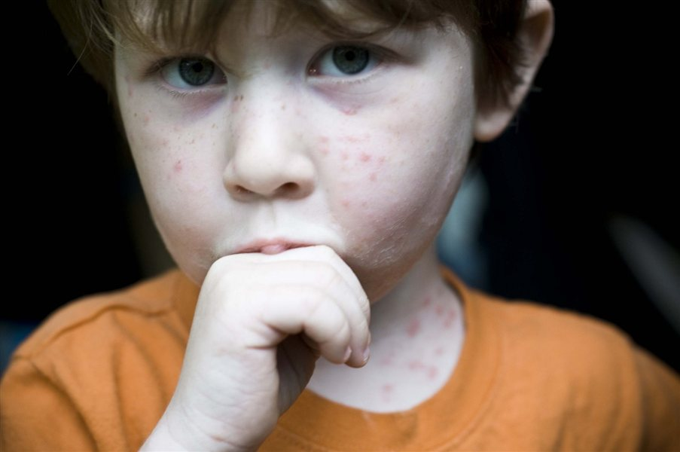
Prenašanje virusa:
Zelo kužen
Prenaša se kapljično
Virus preživi samo deset minut
bolnik je kužen v inkubacijski dobi

Slide 4
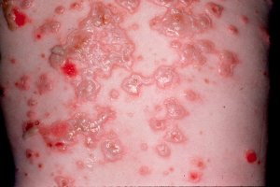
Simptomi:
nkubacijska doba: od 10 do 21 dni
blažja in kratkotrajna vročina, glavobol, bolečine v sklepih
prvi izpuščaji (obraz, lasišče, trup, udi)
Izpuščaji so rdečkasti, srbeči
Se pojavljajo v zagonih (ko prvi izpuščaji že zorijo, se pojavijo spet novi)
Bolezen povečini mine brez posledic, zapletov
Ob praskanju izpuščajev lahko pride do dodatne okužbe z bakterijami

Slide 5
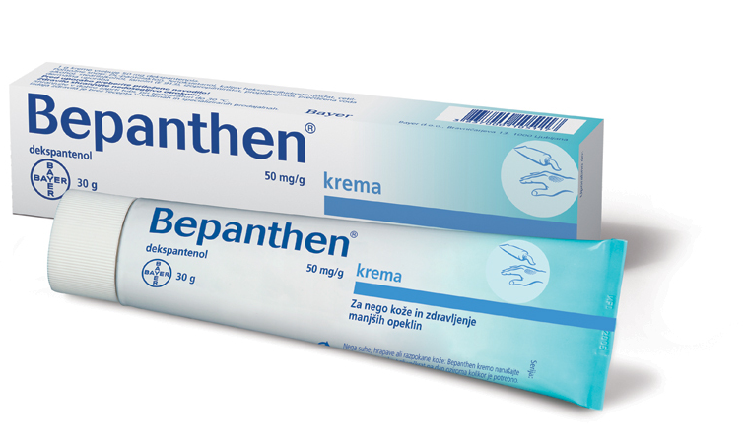
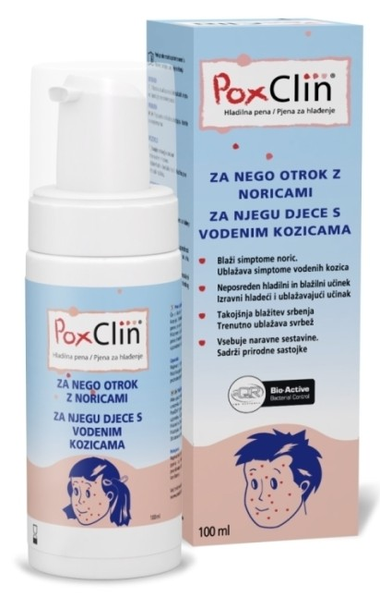
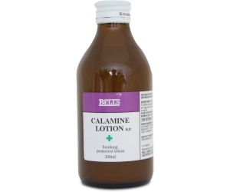
ZDRAVLJENJE
Zdravljenja ni
Lajšanje srbenja (mazila, pene, geli)
Višja vročina antipiretiki
Z Protivirusnimi zdravili, pospešimo
ozdravitev (le pri imunsko oslabljenih bolnikih)

Slide 6
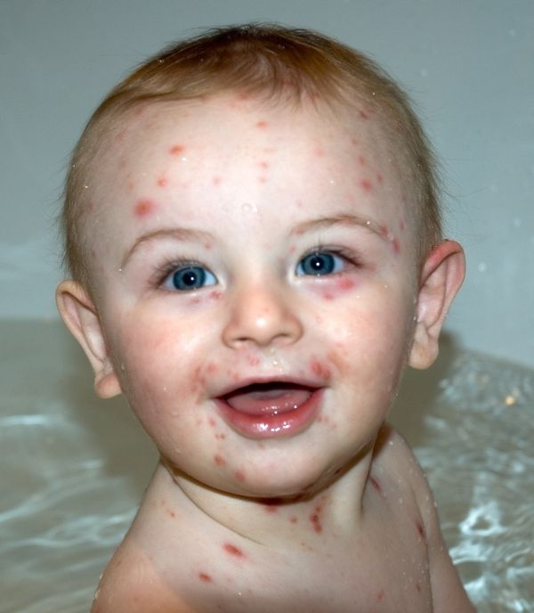
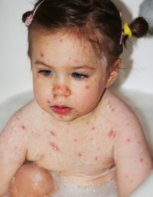
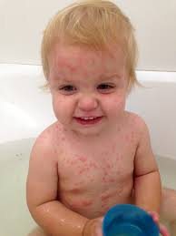
Zdravniki priporočajo tuširanje,saj voda zmanjšuje srbenje, pomaga vzdrževati higieno kože

Slide 7
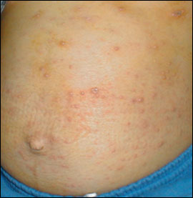
Če nosečnica za noricami zboli v zadnjem mesecu nosečnosti, novorojenčki dobijo takoj po rojstvu/prvem mesecu življenja (30% primerov smrtno nevarnih)
Predvsem so nevarne nosečnicam,če zbolijo v prvem trimesečju nosečnosti, lahko pri otročičku povzročijo prirojene anomalije ali smrt.

Slide 8
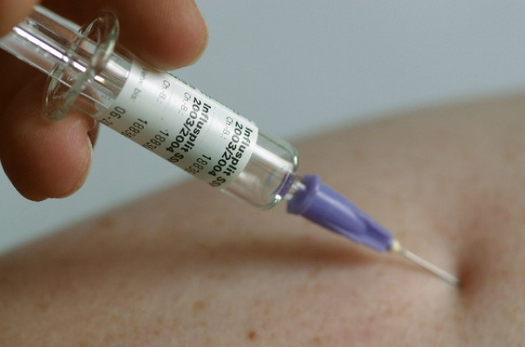
Cepljenje
Preventivno cepljenje proti noricam,od leta 1995
Smiselno za bolj ogrožene osebe (npr. ljudje z oslabljenim delovanjem imunskega sistema)

Slide 9
Viri
http://vizita.si/clanek/leksikon/norice.html
http://www.bibaleze.si/clanek/rubrika/malcek/uh-te-norice.html
http://www.ringaraja.net/clanek/norice-ali-vodene-koze_1191.html http://www.bambino.si/norice

